Slide 1
第10章 Java绘图
10.1 Java绘图
10.2 Java2D图形绘制
10.3 Java绘制图像

Slide 2
10.1 Java的图形绘制
10.1.1 Java图形坐标

Slide 3
与图形绘制有关的几个方法
paint(Graphics g )方法: 调整窗口大小、缩放窗口、移动窗口或刷新等操作都会导致执行paint()方法实现画面重绘
update(Graphics g )方法: 默认的update()方法是清除画面再调paint()方法。
repaint()方法 : 对于轻量级组件，会直接调用paint()方法，重量级组件则调用update()方法。

Slide 4
10.2.2 各类图形的绘制方法
drawLine(int x1, int y1, int x2, int y2)
drawRect(int x, int y, int width, int height)
drawOval(int x, int y, int width, int height)
drawArc(int x, int y, int width, int height, int startAngle, int arcAngle)
drawPolygon(int[] xPoints, int[] yPoints, int nPoints)
drawRoundRect(int x, int y, int width, int height, int arcWidth, int arcHeight)
drawString(String s,int x,int y)

Slide 5

10.2.2 各类图形的绘制方法 （续）
fillOval(int x, int y, int width, int height)
fillRect(int x, int y, int width, int height)
fillRoundRect(int x, int y, int width, int height, int arcWidth, int arcHeight)
fillArc(int x, int y, int width, int height, int startAngle, int arcAngle)

Slide 6
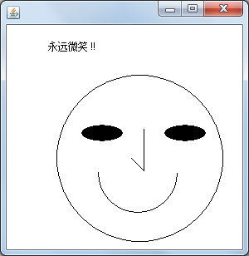
例10-1 绘制一个微笑的人脸
import java.awt.*;
public class smilepeople extends Canvas { public void paint(Graphics g) { g.drawString("永远微笑 !!", 50,30); g.drawOval(60,60,200,200); g.fillOval(90,120,50,20); g.fillOval(190,120,50,20); g.drawLine(165,125,165,175);
g.drawLine(165,175,150,160); g.drawArc(110,130,95,95,0,-180);
}
.....
}

Slide 7
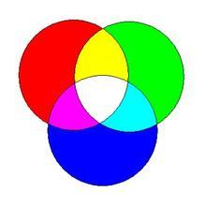
Color类构造方法
10.1.3 颜色控制
public Color(int Red, int Green, int Blue)
每个参数的取值范围在0～255之间
public Color(float Red, float Green, float Blue)
每个参数的取值范围在0.0～1.0之间
public Color(int RGB)
类似HTML网页中用数值设置颜色。

Slide 8
颜色常量
颜色常量 | RGB
black | 0,0,0
blue | 0,0,255
cyan | 0,255,255
darkGray | 64,64,64
gray | 128,128,128
green | 0,255,0
lightGray | 192,192,192
magenta | 255,0,255
orange | 255,200,0
pink | 255,175,175
red | 255,0,0
white | 255,255,255
yellow | 255,255,0

Slide 9

颜色处理常用方法
画笔提供了如下方法:
setColor(Color.blue); //将画笔定为兰色
getColor( )--获取当前的绘图颜色。
Component类中定义方法
setBackground()方法----设置组件的背景色
setForeground()方法 ----设置组件的前景色
getBackground( )
getForeground()
思考：设置一个红色按钮，上面写黄色字如何实现？
Button btn=new Button("确定");
btn.setBackground(Color.red);
btn.setForeground(Color.yellow);

Slide 10
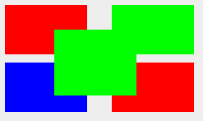
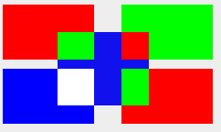
Java绘图模式
(1) 覆盖模式：绘制图形像素覆盖屏幕上已有像素信息。缺省的绘图模式为覆盖模式。
(2) 异或模式：绘制图形像素与屏幕上像素信息进行异或运算，以运算结果作为显示结果。
异或模式由Graphics类的setXORMode()方法设置
setXORMode(Color c)
其中，参数c用于指定XOR颜色。
绘制绿色矩形
绘制蓝色矩形

Slide 11
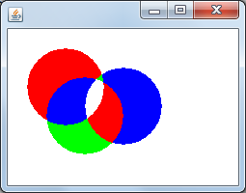
异或绘图特点:
如果区域内无颜色，应按画笔颜色绘出图形；
如果区域内已存在画笔颜色或指定的XOR颜色，则异或操作结果是在这两个颜色间进行互相更替；
如区域内为其它颜色，则按该颜色和画笔颜色进行异或操作后得到的颜色绘图。
在异或模式下，重复绘制相同图形将起到檫除图形的效果。
g.setColor(Color.red);
g.fillOval(20,20,80,80);
g.setColor(Color.blue);
g.fillOval(80,40,80,80);
g.setColor(Color.green);
g.fillOval(40,50,80,80);

Slide 12
10.1.4 字体控制
Font myFont = new Font("宋体", Font.BOLD, 12);
定义字体为宋体，大小为12号，粗体。
Font.PLAIN，Font.ITALIC，Font.BOLD分别表示普通、斜体和粗体，如果要同时兼有几种风格可以通过"+"号连接。
例如：
new Font("TimesRoman",
Font.BOLD+ Font.ITALIC, 28);

Slide 13
给图形对象或GUI部件设置字体
利用Graphics类的setFont()方法确定使用定义的字体 g.setFont(myFont);
给某个GUI部件设定字体可以使用该部件的setFont()方法。例如： Button btn=new Button("确定"); btn.setFont(myFont);
使用getFont()方法返回当前的Graphics对象或GUI部件使用的字体。

Slide 14
用FontMetrics类获得字体的更多信息
用Component 类提供的getFontMetrics(Font)方法得到一个FontMetrics对象引用。
以下为 FontMetrics的方法:
int stringWidth(String str)
返回给定字符串所占宽度
int getHeight()
获得字体的高度
int charWidth(char ch)
返回给定字符的宽度

Slide 15
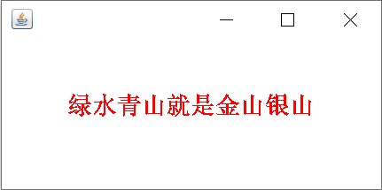
例10-2 在窗体的中央显示"绿水青山就是金山银山"
import java.awt.*; public class FontDemo extends Canvas{ public void paint(Graphics g){ String str = "绿水青山就是金山银山";
Font f = new Font("宋体" , Font.BOLD, 18); g.setFont(f); FontMetrics fm = getFontMetrics(f); int x =(getWidth() - fm.stringWidth(str))/2; int y = getHeight() / 2;
g.setColor(red); g.drawString(str,x,y); }
.... }

Slide 16
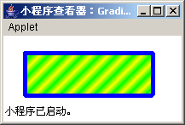
Java 2D图形绘制步骤
10.2 Java 2D图形绘制
获得一个Graphics2D类的对象;
Graphics2D g2d=(Graphics2D)g;
定义2D图形对象(java.awt.geom包)；
使用setPaint方法来设置填充着色方式;
使用setStroke方法来设置画笔线条特征;
绘制(draw)或者填充(fill)图形。
使用transform方法，设置图形变换方式;

Slide 17
1. Graphics2D的图形对象
所有Graphics2D图形在java.awt.geom包中定义
（1）线段
Line2D.Float line = new Line2D.Float(60,12,80,40)
（2）矩形
用Rectangle2D.Float或Rectangle2D.Double创建。4个参数分别代表左上角的X、Y坐标，宽度、高度。

Slide 18



（3）椭圆
Ellipse2D.Float ty = new Ellipse2D.Float(113,20,30,40);
（4）弧
用Arc2D.Float或Arc2D.Double创建。接收7个参数，前面4个参数对应圆弧所属椭圆的信息，后面3个参数分别是弧的起始角度、弧环绕的角度、闭合方式。弧的闭合方式:
Arc2D.OPEN（不闭合）
Arc2D.CHORD（使用线段连接弧的两端点）
Arc2D.PIE（将弧的端点与椭圆中心连接起来,就像扇形）

Slide 19
（5）多边形
GeneralPath polly = new GeneralPath( );
GeneralPath提供了很多方法定义多边形的轨迹，常用的几个方法如下。
void moveTo(double x,double y)：将指定点加入到路径。
void lineTo(double x,double y)：将指定点加入路径，用直线连接当前点到指定点。
void closePath()：将多边形的终点与始点闭合。

Slide 20
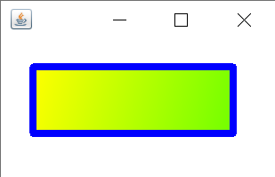
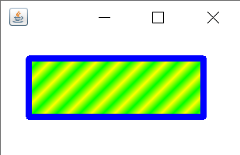
2．指定填充图案
用setPaint(Paint)方法指定填充方式
以下几个类均实现了Paint接口。
Color：单色填充。
GradientPaint：渐变填充。
TexturePaint：纹理填充。
以渐变填充为例
（1）GradientPaint(x1, y1, color1, x2, y2, color2)
（2）GradientPaint(x1, y1, color1, x2, y2, color2,boolean cyclic)

Slide 21

3．设置画笔
可以通过setStroke()方法并用BasicStroke对象作为参数，可设置绘制图形线条的宽度和连接形状。
BasicStroke(float width)。
BasicStroke(float width, int cap, int join)。
BasicStroke(float width, int cap, int join, float miterlimit, float[] dash, float dash_ phase)。
以上参数中：
width表示线宽；
cap决定线条端点的修饰样式，取值在3个常量中选择：CAP_BUTT(无端点)、CAP_ROUND(圆形端点)、CAP_SQUARE(方形端点)；
join代表线条的连接点的样式，取值在3个常量中选择：JOIN_MITER（尖角）、JOIN_ ROUND（圆角） 、JOIN_BEVEL（扁平角）。
最后一个构造方法可设定虚线方式。

Slide 22
4．绘制图形
void fill(Shape s)：绘制一个填充的图形。
void draw(Shape s)：绘制图形的边框。

Slide 23
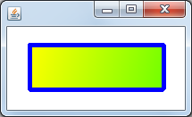
【例10-6】 利用Graphics2D绘制矩形
import java.awt.*;
import java.awt.geom.*;
public class GradientTest extends Canvas {
public void paint(Graphics g) {
Graphics2D g2d=(Graphics2D)g;
Rectangle2D r=new Rectangle2D.Double(25,20,150,50);
GradientPaint p = new
GradientPaint(25,20,Color.yellow,300,90,Color.green);
g2d.setPaint(p);
g2d.fill(r);
g2d.setPaint(Color.blue);
g2d.setStroke(new BasicStroke(5,
BasicStroke.CAP_BUTT, BasicStroke.JOIN_ROUND));
g2d.draw(r);
}
.......
}

Slide 24
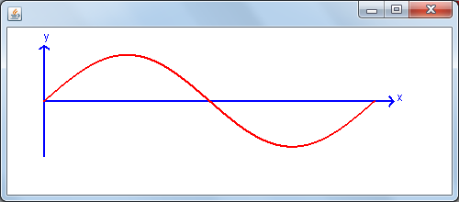
【例10-7】 绘制数学函数y=sin(x)的曲线（其中，x的取值为0～360）。
import java.awt.*;
import java.awt.geom.*;
public class sinCurve extends Canvas{
public void paint(Graphics g) {
Graphics2D g2d=(Graphics2D)g;
int offx=40; //坐标轴原点的X
int offy=80; //坐标轴原点的Y
/* 以下绘制X，Y坐标轴 */
g2d.setPaint(Color.blue);
g2d.setStroke(new BasicStroke(2)); //设置2个像素的线条宽度
g2d.draw(new Line2D.Float(offx+0,offy-60,offx+0,offy+60));
g2d.draw(new Line2D.Float(offx-5,offy-57,offx+0,offy-60));
g2d.draw(new Line2D.Float(offx+5,offy-57,offx+0,offy-60));

Slide 25
g2d.draw(new Line2D.Float(offx+0,offy+0,offx+380,offy+0));
g2d.draw(new Line2D.Float(offx+376,offy-5,offx+380,offy+0));
g2d.draw(new Line2D.Float(offx+376,offy+5,offx+380,offy+0));
g2d.drawString("x",offx+385,offy);
g2d.drawString("y",offx,offy-66);
/* 以下利用多边形描绘曲线 */
GeneralPath polly=new GeneralPath( );
polly.moveTo(offx,offy);
for (int jd=0;jd<=360;jd++) {
float x=jd;
float y=(float)(50*Math.sin(jd*Math.PI/180.));
polly.lineTo(offx+x,offy-y);
}
g2d.setPaint(Color.red);
g2d.draw(polly); //绘制sin曲线
}
......
}

Slide 26
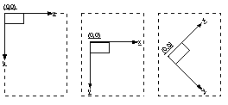
5．图形绘制的变换
(1) 创建AffineTransform对象
AffineTransform trans= new AffineTransform( );
(2) 设置变换形式
AffineTransform提供了如下方法实现3种最常用的图形变换操作。
translate(double a,double b)：将图形坐标偏移到a，b处；绘制图形时，按新原点确定坐标位置。
scale(double a,double b)：将图形在X轴方向缩放a倍，Y轴方向缩放b倍。
rotate(double angle,double x,double y)：将图形按(x,y)为轴中心旋转angle个弧度。
(3) 将Graphics2D“画笔”对象设置为采用该变换。
g2d.setTransform(trans);

Slide 27
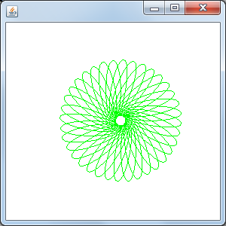
在窗体中绘制图形—利用坐标旋转
public void paint(Graphics g) {
g.setColor(Color.green);
Graphics2D g2d=(Graphics2D)g;
Ellipse2D.Double t = new
Ellipse2D.Double(160,160,20,80);
AffineTransform trans= new AffineTransform( );
for (int k=0; k<36; k=k+1) {
g2d.draw(t);
trans.rotate(Math.PI/18,160,160);
g2d.setTransform(trans);
}
}

Slide 28
加入延时后演示绘制过程
public void paint(Graphics g) {
g.setColor(Color.green);
Graphics2D g2d=(Graphics2D)g;
Ellipse2D.Double t = new
Ellipse2D.Double(160,160,20,80);
AffineTransform trans= new AffineTransform( );
for (int k=0; k<36; k=k+1) {
g2d.draw(t);
trans.rotate(Math.PI/18,160,160);
g2d.setTransform(trans);
try { Thread.sleep(300);
}catch(InterruptedException e) { }
}
}

Slide 29
1. 图像的获取
10.3 绘制图像
利用图形部件的getToolKit()方法可得到Toolkit对象, Toolkit类提供了如下实例方法可得到图片文件对应的Image对象。
public Image getImage(URL, String)
2. 图像绘制
public void drawImage(Image, x, y, imageObserver)
监视图象下载，获取图像的构建信息

Slide 30
例10-9 图片自动播放
import java.awt.*;
public class ShowAnimator extends Frame{ Image[] imgs; // 保存图片序列的Image数组
int totalImages = 5; // 图片序列中的图片总数5
int currentImage = 0; // 当前时刻应该显示图片序号
public ShowAnimator() {
imgs = new Image[totalImages];
Toolkit toolkit = getToolkit();
for (int i = 0; i < totalImages; i++) // 获取所有图像文件
imgs[i] = toolkit.getImage("image" + i + ".gif");
}

Slide 31
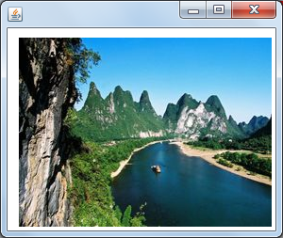
public void paint(Graphics g) {
while (true) {
g.drawImage(imgs[currentImage], 20, 40, this);
// 绘当前序号图片
currentImage = ++currentImage % totalImages;
// 计算下一个图片序号
try {
Thread.sleep(500); // 延时半秒
} catch (InterruptedException e) { }
}
}
public static void main(String args[]) {
Frame f = new ShowAnimator();
f.setSize(300, 300);
f.setVisible(true);
}

Slide 32
【例10-10】绘制随机产生的若干火柴
import java.awt.*;
public class DrawMatch extends Canvas {
Image img; // 火柴图像
int sx = 10, sy = 10; // 第1根火柴左上角位置
int w = 4; // 火柴宽度
public void init() {
img = createImage(6, 30); //用于绘制1根火柴
Graphics g = img.getGraphics();
g.setColor(Color.orange);
g.fillRect(0, 0, 6, 25); //火柴杆
g.setColor(Color.red);
g.fillRect(0, 25, 6, 5); //火柴头
}
图形缓冲区

Slide 33
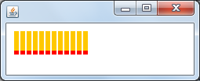
public void paint(Graphics g) {
int x = 5 + (int) (Math.random() * 15);
for (int k = 0; k < x; k++)
g.drawImage(img, sx + k * 2 * w, sy, this);
}
public static void main(String args[]){
Frame x = new Frame();
DrawMatch mycanvas = new DrawMatch();
x.add(mycanvas);
x.setSize(300,300);
x.setVisible(true);
mycanvas.init(); //窗体确定后再调用画布的init()方法
mycanvas.repaint();
}
}

